Slide 1
线性代数课程要求
2022年8月

Slide 2
成绩构成
平时成绩20%
期中考试成绩30%
期末考试成绩50%

Slide 3
平时成绩20分
作业：10分
出勤：10分
无故旷课一次扣5分
迟到一次扣2分

Slide 4
作业10分
作业按5分制打分：
全对5分，错2题4分，错3题以上3分，缺交0分；
提交PDF版作业；
提交方法：发至学委邮箱(课后公布在班群里)；
提交截至时间：每周上课前晚8点，过时记0分，
拒收晚交和补交作业！
如发现互抄作业,“抄”和“被抄”均记0分。

Slide 5
作业10分
提交PDF版作业：
纸质版作业-拍照-粘贴到word文档里-保存成PDF版；
文件名：班级-姓名-学号。如：2班-XXX-XXXX。

Slide 6
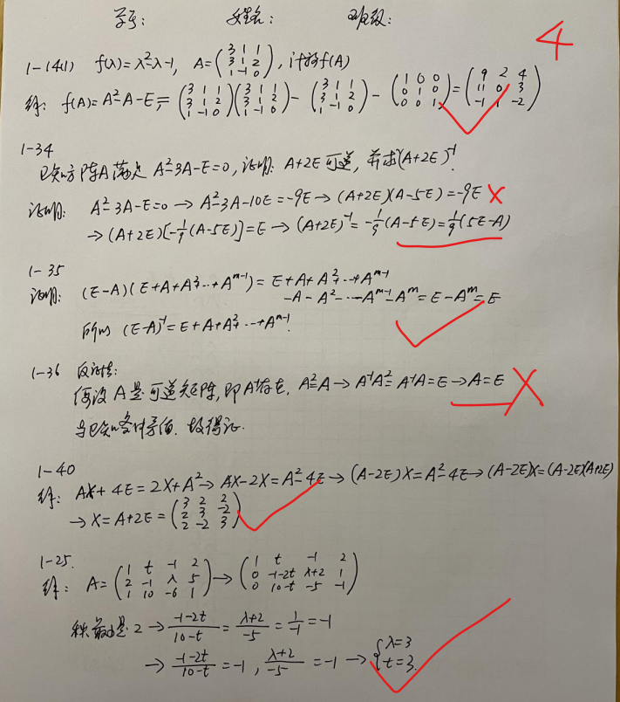
作业模板

Slide 7
期中考试30分
考试时间：第10周周六
考试内容：第一章和第二章的内容

Slide 8
答疑安排
平时答疑，从第2周开始
时间：每周三晚7:30-9:00
教室：在班群里通知
考前答疑，根据考试时间再安排

